Slide 1
Uke 2
Siste uke med fokus på Python → Java

Slide 2
Datatype | Størrelse
byte | 1
short | 2
int | 4
long | 8
double | 8
float | 4
boolean | 1
char | 2

Slide 3
Datatype | Størrelse
byte | 1
short | 2
int | 4
long | 8
double | 8
float | 4
boolean | 1
char | 2
Datatype | Størrelse | Verdier som kan representeres
byte | 1 | +127 -> -128
short | 2 | +32,767 -> -32,768
int | 4 | +2,147,483,647 -> -2,147,483,648
long | 8 | +9,223,372,036,854,775,807 -> -9,223,372,036,854,775,808
double | 8 | 1.797,693,134,862,315,7 E+308 -> 4.9 E-324
float | 4 | 3.402,823,5 E+38 -> 1.4 E-45
boolean | 1 | True, false
char | 2 | Alle Unicode tegn

Slide 4
Arrays i Java
Array
ArrayList<T>
HashMap<T>

Slide 5

Array

Slide 6
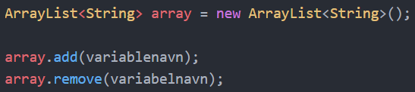
ArrayList<T>
Sjekk ut Java-dokumentasjonen for alle metoder!

Slide 7
HashMap<T>
Som Pythons ordliste (dictionary). Kommer tilbake til dette…

Slide 8
I/O I Java

Slide 9
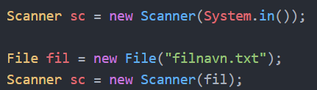
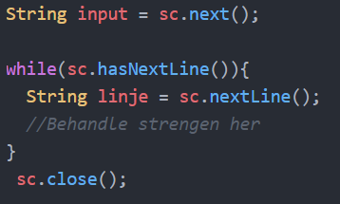
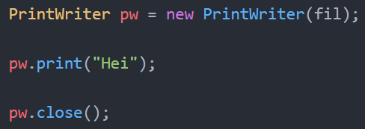

Slide 10

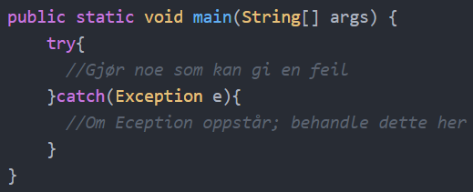
Exception handling! Muy importantè!

Slide 11
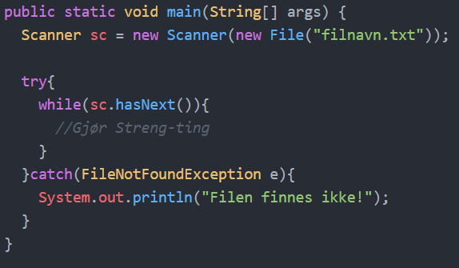

Slide 12
Enhetstesting
Enheten som skal testes
Endring som kan observers
Noe som gjør endringen observerbar

Slide 13
Hvorfor bør jeg velge samretting?
“Samretting er best, ingen protest!
Den som står i mot, den…. Stryker faget.”
-Gaute 2019

Slide 14
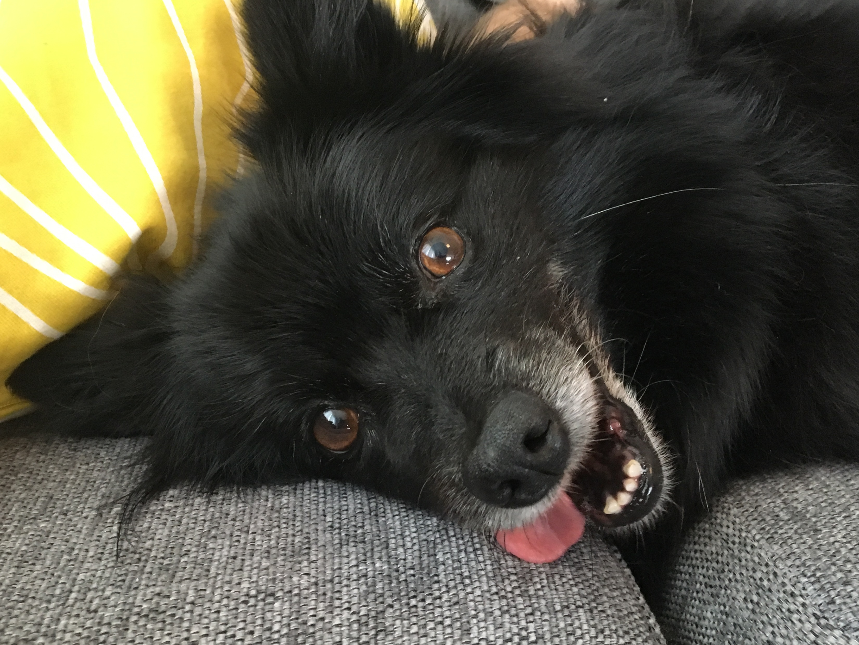
Bli bedre kjent
Bedre oppfølging
Mulighet til å redde seg selv
Koselig!
1-til-1: du får all oppmerksomhet

